Slide 1

Бакалавриат прикладного сестринского
дела – выпускники 2019 года
Оценка условий и качества жизни
в посёлке Пригородный.
Подготовили:
Сабитова Г. Мухамедгалиева А.А
Касенова Б.А. Оркашбаева Б.С.

Slide 2
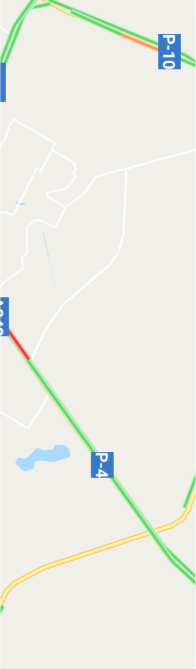
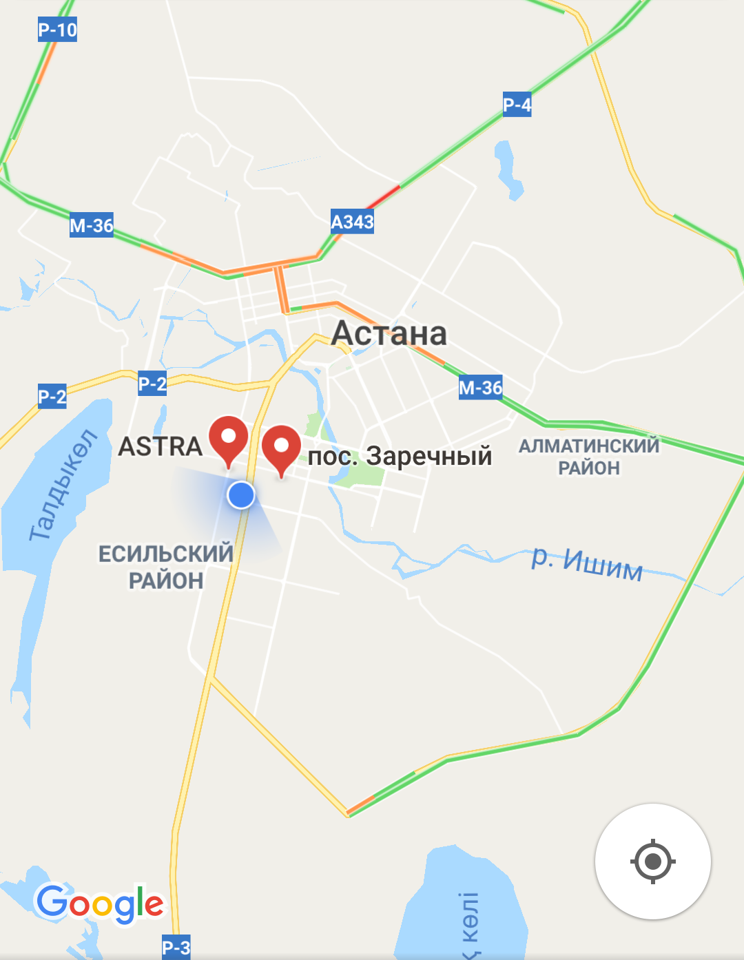
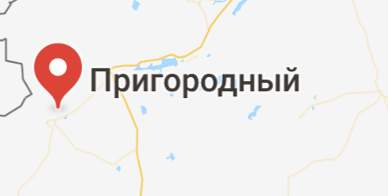
Около 10 километров отделяет поселок Пригородный от Астаны, который относится к Есильскому району нашей столицы. Расположен он между процветающим левобережьем и столичным аэропортом.

Slide 3
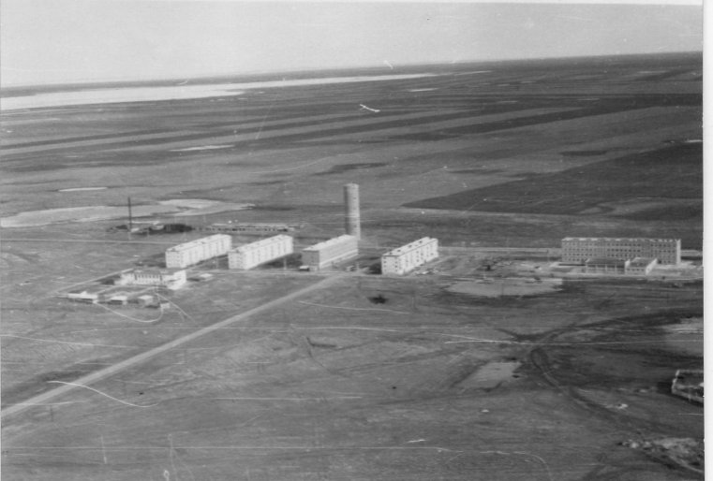
Строительство жилого массива Пригородный было начато в 1965 году.
Поселок Пригородный расположен рядом с аэропортом Астаны, поэтому местные жители часто видят в небе взлетающие и идущие на посадку самолеты, и кажется, даже не обращают на это внимание.
Когда-то в этой местности проживали преимущественно люди, работающие в сфере авиации и геологии.

Slide 4
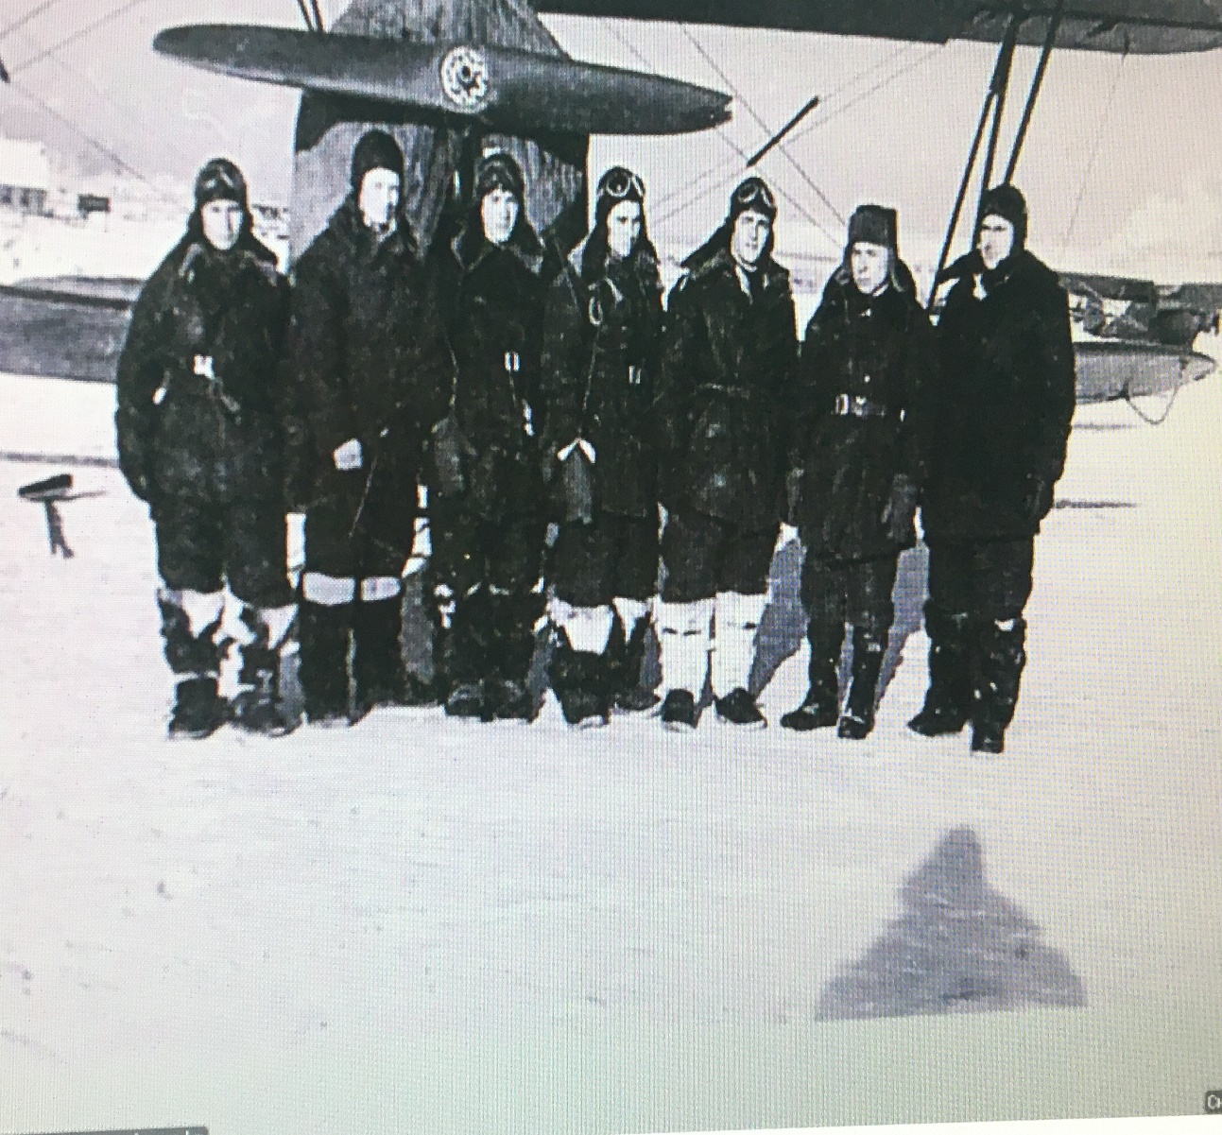
Самое характерное определение посёлка достоличного периода – это «большая деревня». Почти все авиационные работники приехали сюда из России, отучившись в авиационных училищах, здесь создали свои семьи и укоренились.

Slide 5
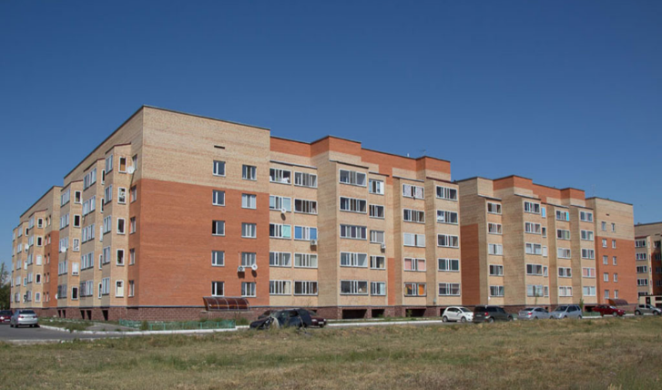
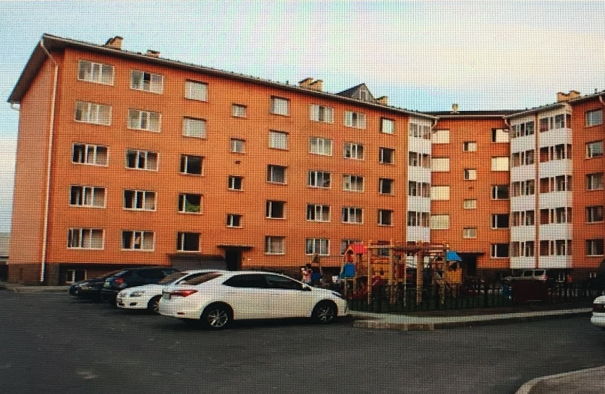
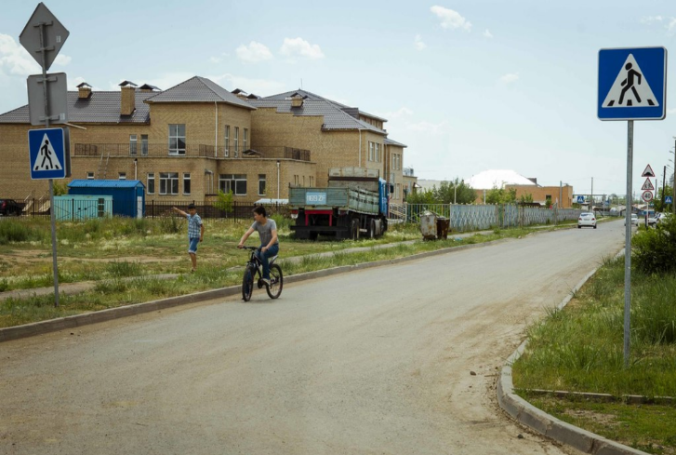
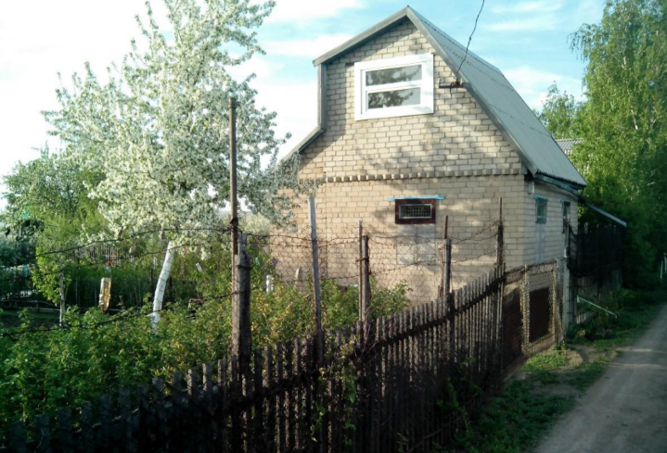
В настоящее время численность населения жилого массива «Пригородный» составляет 6 100 человек. На территории жилого массива расположены 65 частных домов, 8 многоквартирных домов, 12 домов двухэтажного барачного типа, 13 магазинов, 2 станции технического обслуживания и одна аптека.Район быстро застраивается.

Slide 6
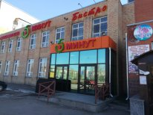
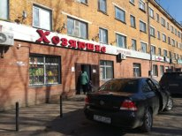
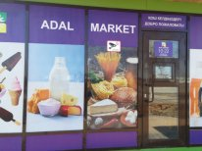
Доступ к продуктам питания
В поселке имеется 13 магазинов и один из них большой супермаркет сети « 5 минут».
Со слов местных жителей продовольственное обеспечение не имеет проблемы с доставкой. Ежедневно в магазины завозятся свежие продукты.

Slide 7
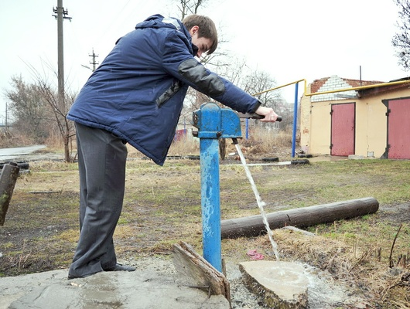
Доступность
питьевой воды

Slide 8
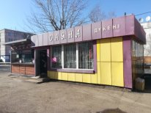
Доступность
к промышленным
товарам

Slide 9
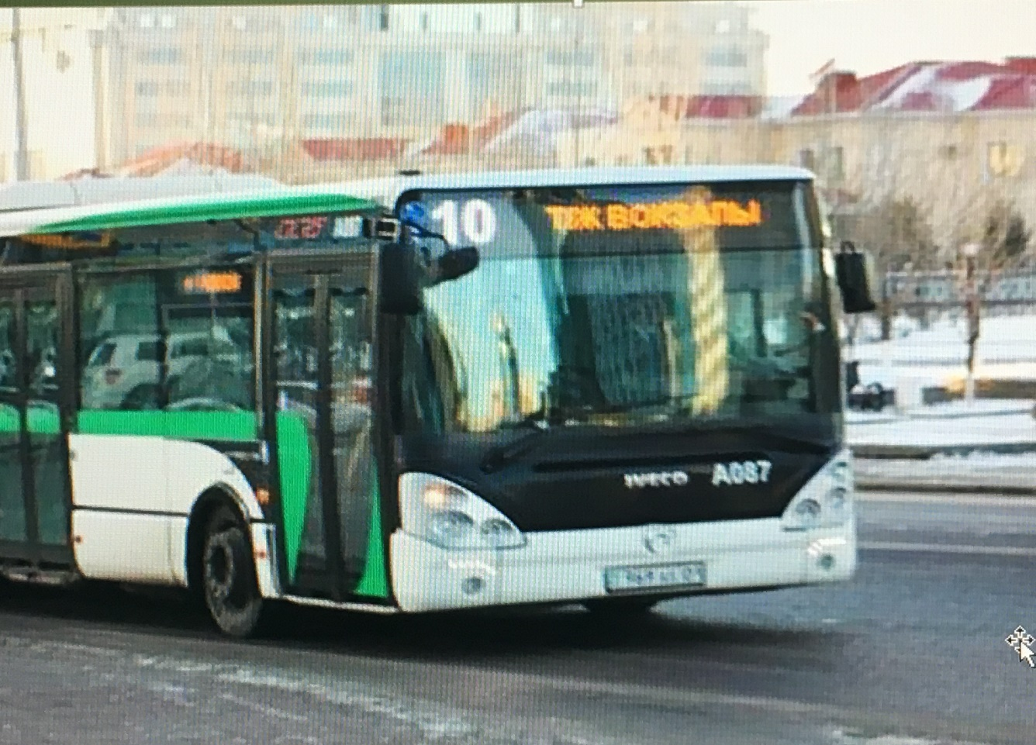
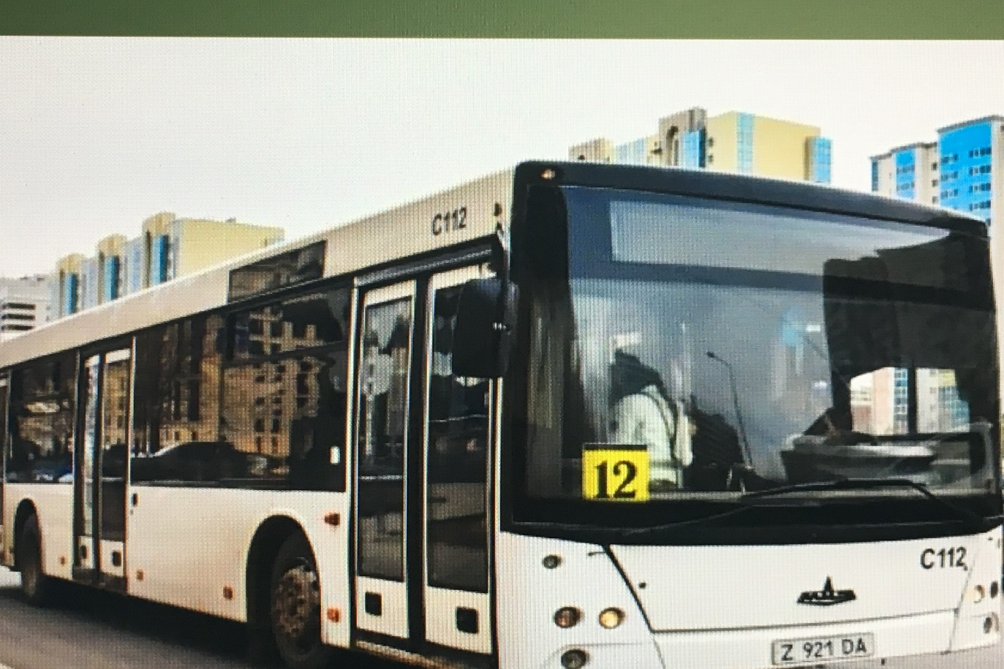
Доступ к транспорту

Slide 10
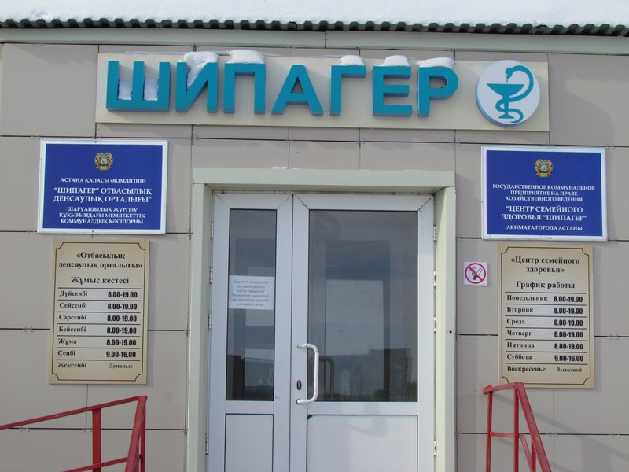
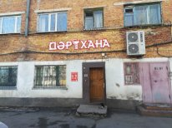
«Медицинский пункт «Пригородный» работает с проектной мощностью в 32 посещения в смену, фактическая мощность – 48 посещений в смену с перегрузкой в полтора раза. В медпункте работает одна медсестра.
По правилам прикрепления граждан к организациям медико-санитарной помощи жители массива имеют право обслуживаться в центре семейного здоровья при перинатальном центре № 1 на 250 посещений в смену по адресу Рыскулова, в центре работают 19 врачей общей практики, имеются кабинеты ЭКГ, холтер смарт, кабинет здорового ребенка, фильтрокабинеты, прививочные, химизаторы и доврачебные кабинеты.
СВА «Шипагер» находится далеко от жилого массива, а к узким специалистам приходится ехать в город.
Имеется всего одна аптека.

Slide 11
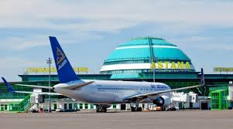
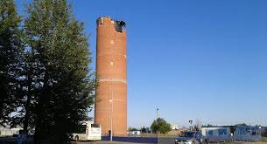
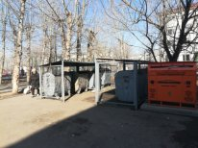
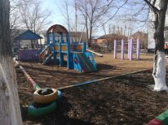
Окружающая среда и поддержание чистоты

Slide 12
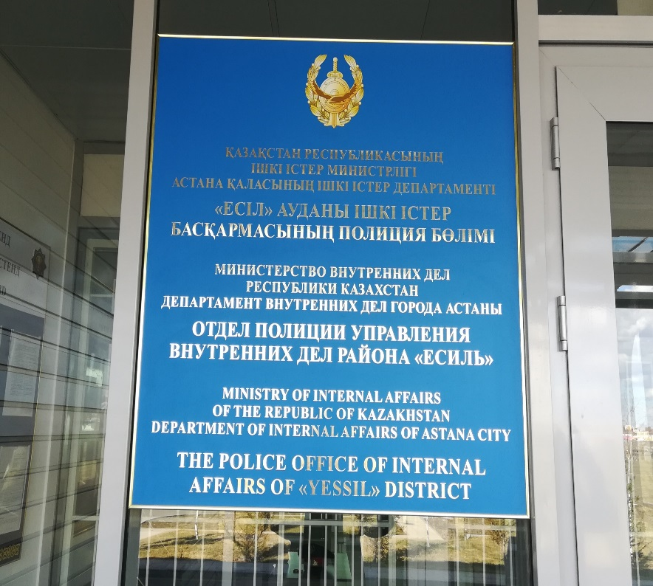
Безопасность

Slide 13
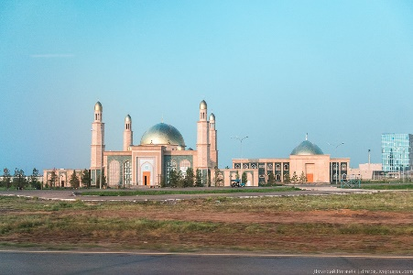
Места религиозного поклонения
Мечеть построена из экологически чистого теплоемкого стенового материала, а на площади, составляющей 1087,6 кв. м, планируется свободное размещение 1500 посетителей.

Slide 14
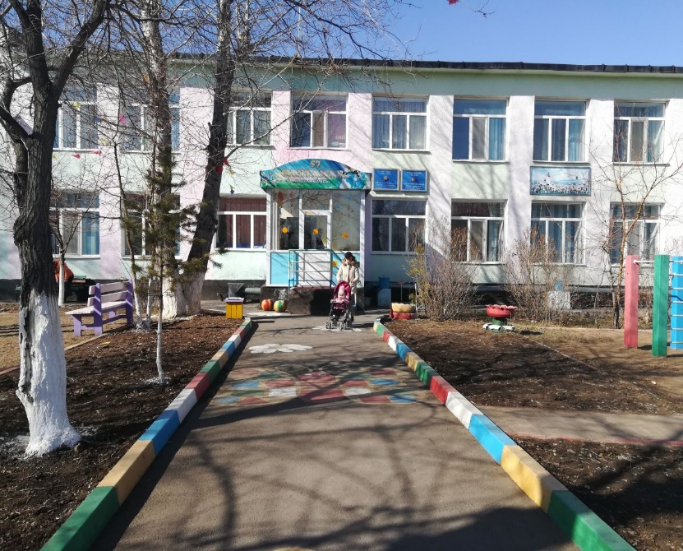
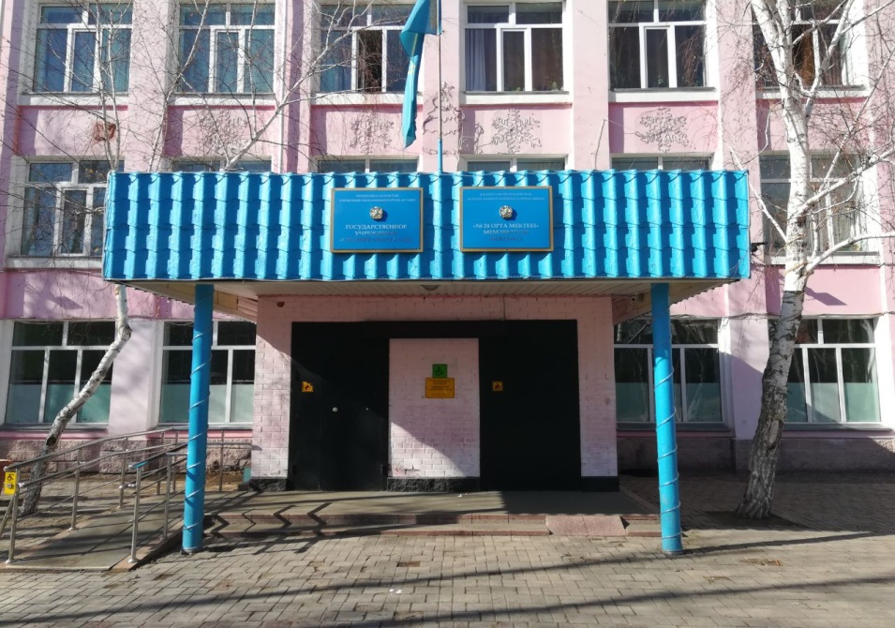
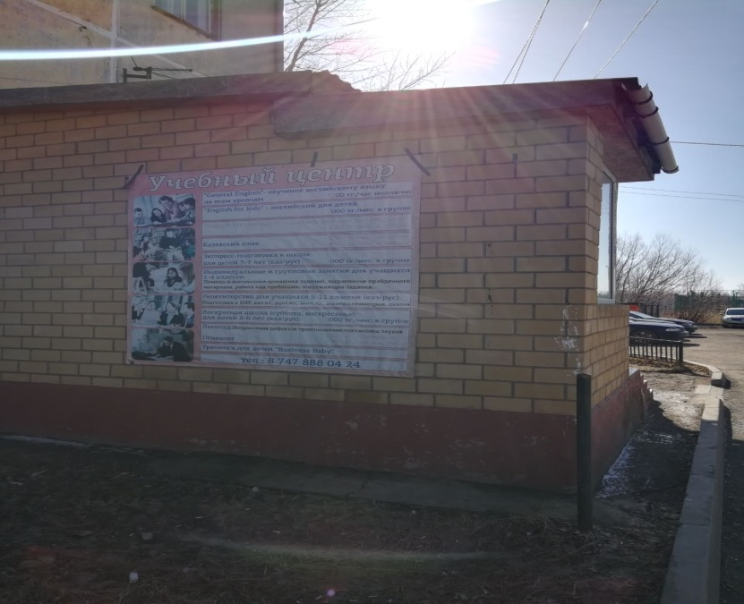
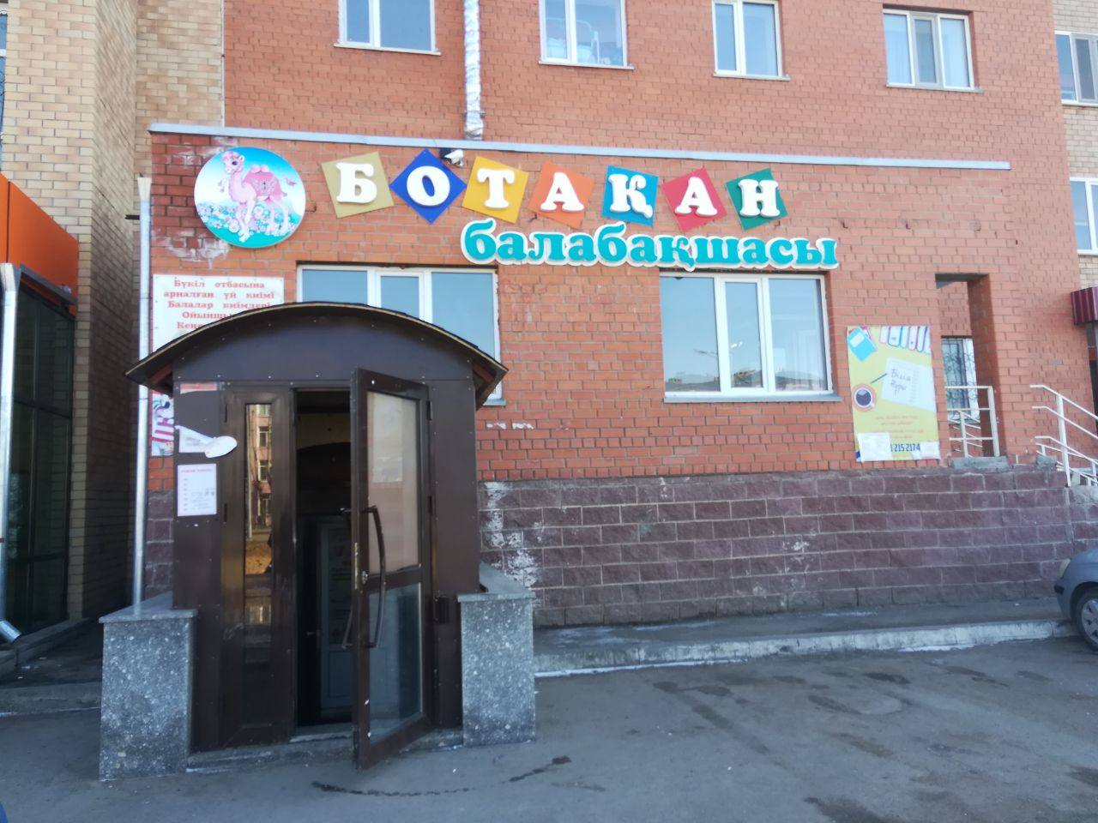
Дополнительные наблюдения

Slide 15
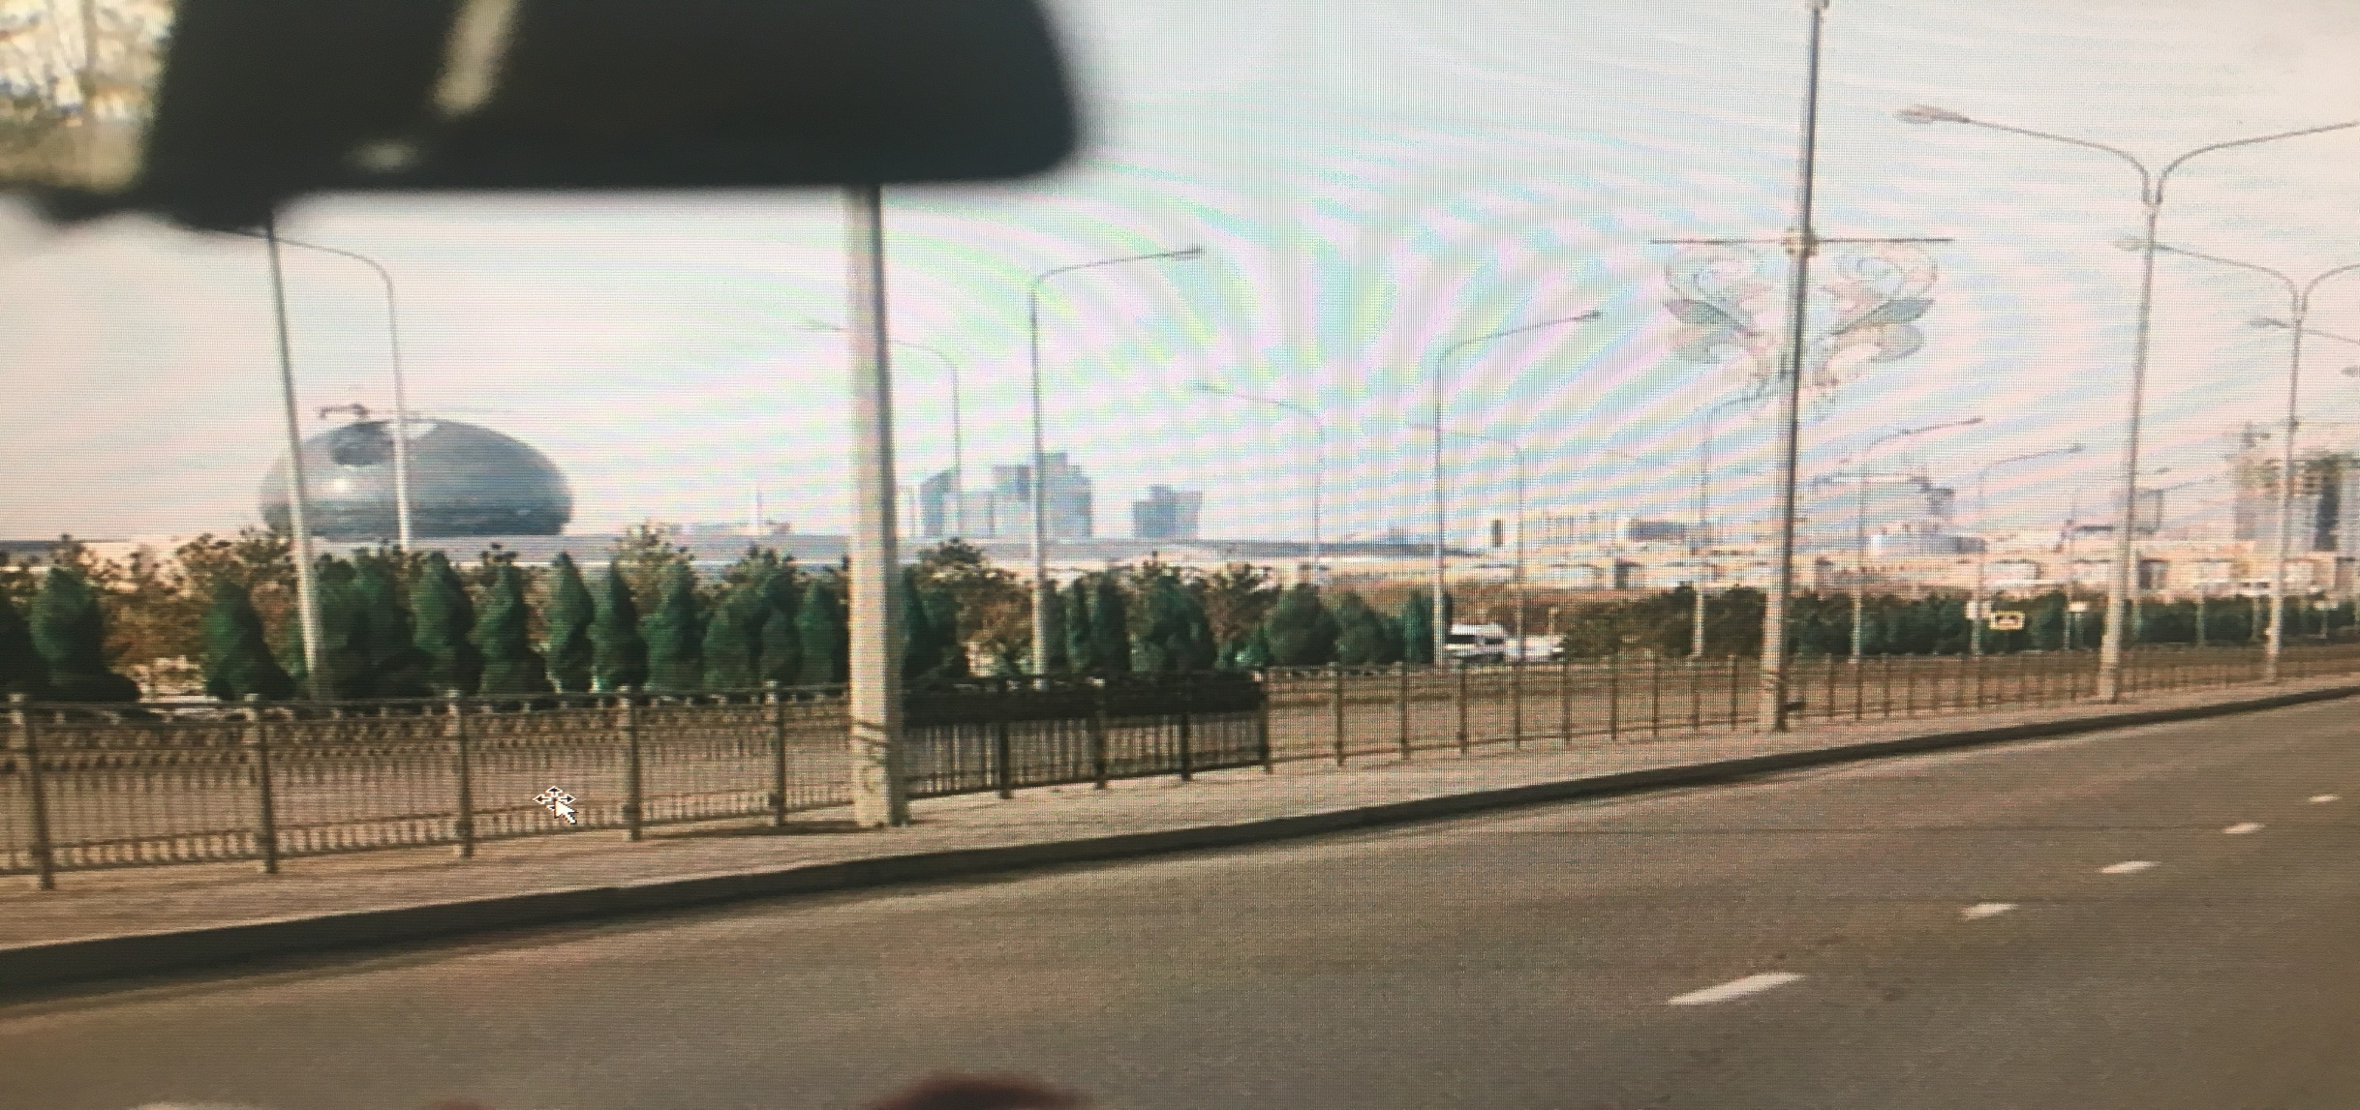
Направляясь в поселок Пригородный, мы проезжаем знаменитую сферу «Нур – Алем», на территории которой проводилась международная выставка ЭКСПО – 2017.

Slide 16
Благодарим за внимание!

